Slide 1
操作系统实验 lab4 系统调用和fork

Slide 2
内容提要
实验概述
实验内容
完成系统调用的机制
完成几个基本系统调用
实现进程通讯需要的系统调用
实现fork函数和缺页中断的处理
测试结果

Slide 3
实验概述
掌握系统调用的概念及流程
实现进程间通讯机制
实现 fork 函数
掌握缺页中断的处理流程

Slide 4
实验内容——系统调用的机制
MIPS的异常模型
从用户态到内核态
（陷入异常）
从内核态回到用户态
（恢复现场）
User Program
Kernel
syscall
System Call
eret

Slide 5
writef 的调用树
user/printf.c : void writef(char *fmt, ...)
user/print.c : void user_lp_Print(……)
user/printf.c : void user_myoutput(void *arg, const char *s, int l)
user/syscall_lib.c : void syscall_putchar(char ch)
user/syscall_wrap.S : msyscall
lib/syscall.S : handle_sys
lib/syscall_all.c : void sys_putchar(int sysno, int c, int a2, int a3, int a4, int a5)
drivers/gxconsole/console.c : void printcharc(char ch)
用户态
内核态

Slide 6
系统调用的核心文件
user/syscall_lib.c
user/syscall_wrap.S
lib/syscall.S
lib/syscall_all.c
用户态的系统调用接口
执行特权指令syscall的汇编
内核的系统调用中断入口
具体的系统调用的实现

Slide 7
用户态的系统调用接口
void syscall_putchar(char ch) {
msyscall(SYS_putchar, (int)ch, 0, 0, 0, 0);
}
汇编函数
user/syscall_wrap.S
系统调用号
include/unistd.h
参数，补齐成 6 个参数

Slide 8
执行特权指令syscall
LEAF(msyscall)
// TODO: execute a `syscall` instruction and return from msyscall
END(msyscall)

Slide 9
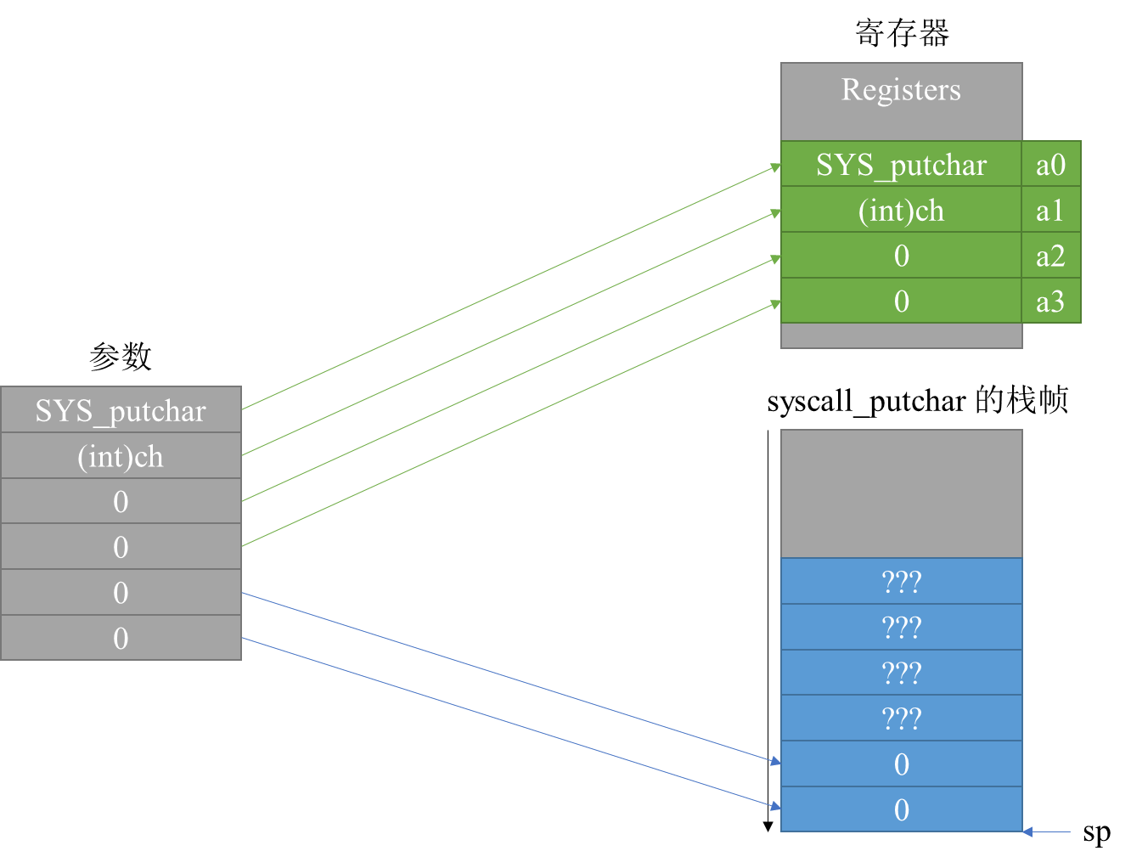
MIPS调用规范(ABI)
※MIPS ABI规定寄存器传参不需要复制到堆栈内

Slide 10
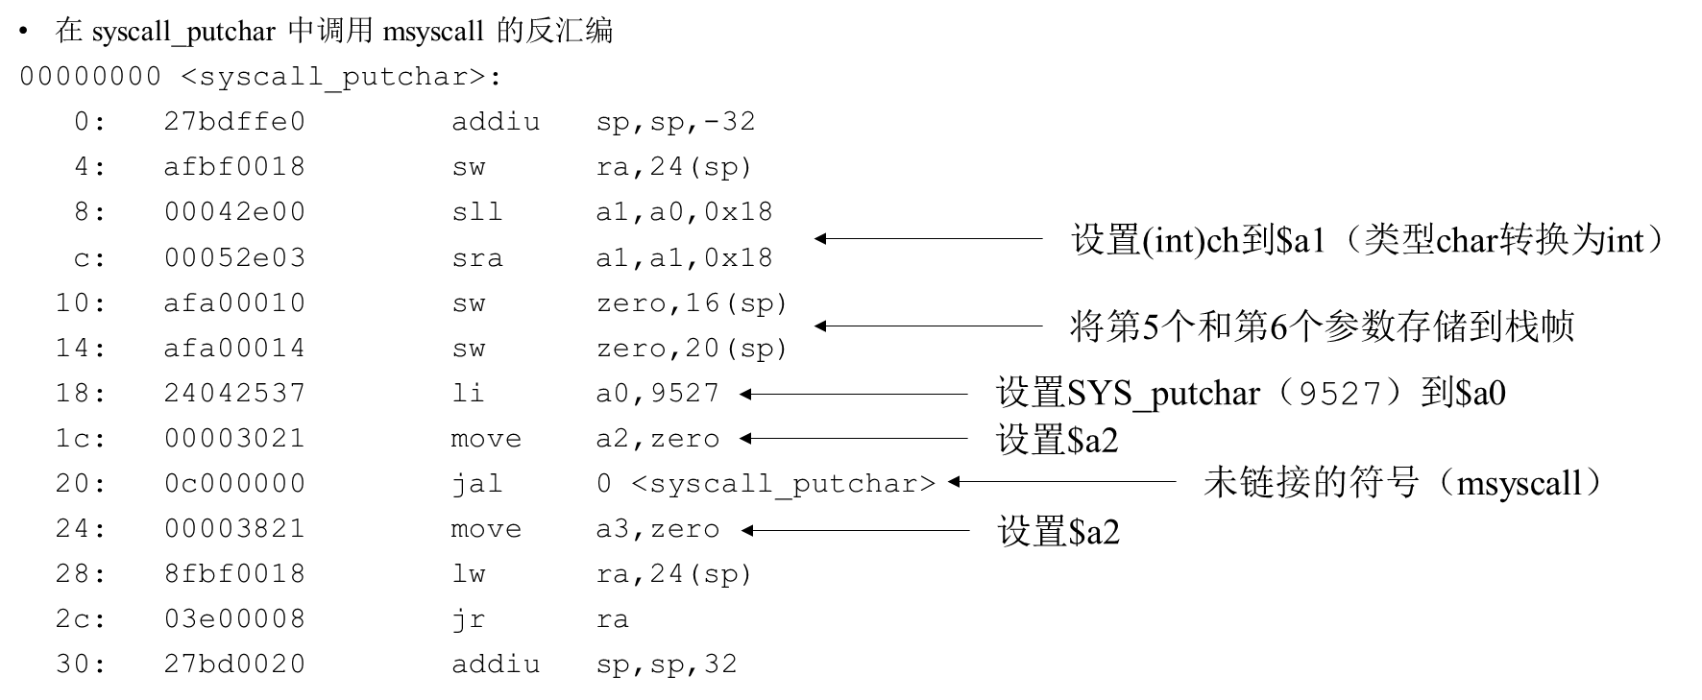
MIPS调用规范(ABI) 续

Slide 11
内核的系统调用中断入口
因为特权指令syscall，处理器陷入内核态
根据异常向量跳转到handle_sys函数

Slide 12
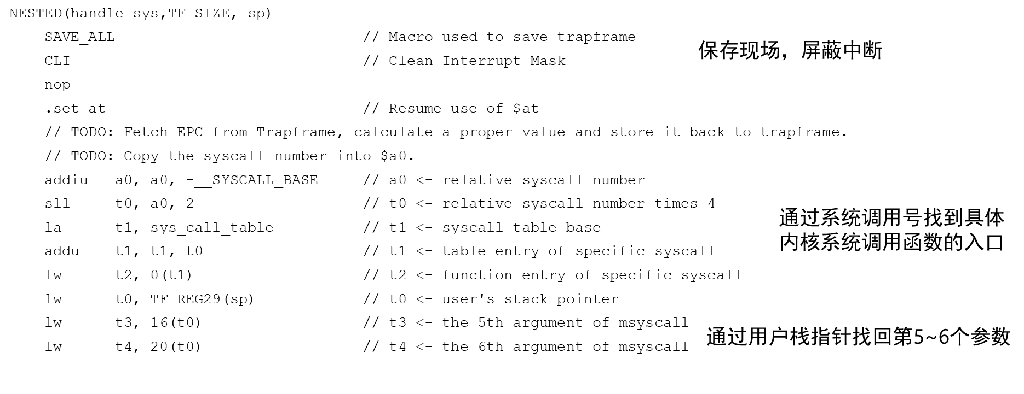
handle_sys 函数

Slide 13
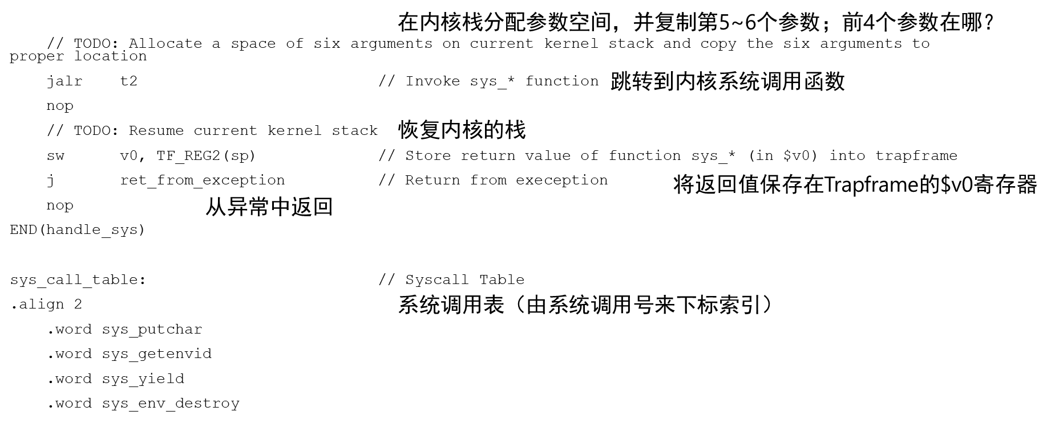
handle_sys 函数

Slide 14
具体的系统调用的实现
内核系统调用 | 作用
sys_putchar | 输出字符（控制台驱动）
sys_getenvid | 取得自身的进程ID
sys_yield | 放弃处理机
sys_env_destroy | 结束销毁进程
sys_set_pgfault_handler | 缺页中断相关
sys_mem_alloc | 物理页面分配
sys_mem_map | 虚拟页面映射
sys_mem_unmap | 虚拟页面去映射
sys_env_alloc | 创建一个进程（fork）
sys_set_env_status | 设置子进程的运行状态
sys_set_trapframe | 弃用
sys_panic | 造成kernel panic（调试用途）
sys_ipc_can_send | 进程通讯相关
sys_ipc_recv | 进程通讯相关
sys_cgetc | 输入字符（控制台驱动）

Slide 15
进程间通讯 IPC
在进程控制块 PCB 中设置若干的域
env_ipc_value 传递的“值”
env_ipc_from 发送者的进程ID
env_ipc_recving 自身接收状态
env_ipc_dstva 页面映射地址
env_ipc_perm 页面映射权限
IPC 的核心系统调用
接收 sys_ipc_recv
发送 sys_ipc_can_send
※在Lab4的测试中，并不涉及页面的传递。但在Lab5的文件系统服务中依赖于正确的页面传递的IPC实现。

Slide 16
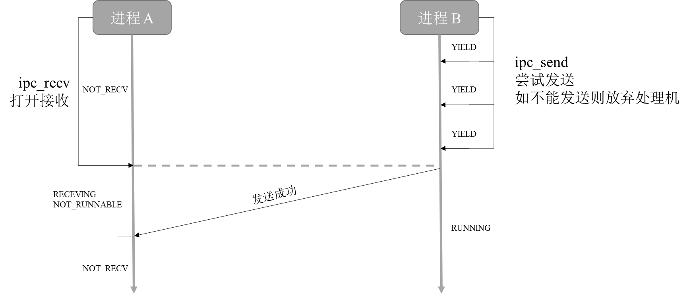
进程间通讯 IPC 续

Slide 17
IPC 的用户接口（user/ipc.c）
void ipc_send(u_int whom, u_int val, u_int srcva, u_int perm) {
int r;
while ((r = syscall_ipc_can_send(whom, val, srcva, perm)) == -E_IPC_NOT_RECV) {
syscall_yield();
}
if (r == 0) {
return;
}
user_panic("error in ipc_send: %d", r);
}

Slide 18
IPC 的用户接口（user/ipc.c）
u_int ipc_recv(u_int *whom, u_int dstva, u_int *perm) {
syscall_ipc_recv(dstva);
if (whom) {
*whom = env->env_ipc_from;
}
if (perm) {
*perm = env->env_ipc_perm;
}
return env->env_ipc_value;
}

Slide 19
Fork
这是一个非原子的用户态的 fork 函数。所以主要工作是在 user/fork.c 中完成；
Fork 核心的系统调用 sys_env_alloc

Slide 20
写时复制 & 缺页中断处理
由内核捕获，交由用户进程自身去处理的缺页中断
需要父进程在 fork 中的一系列准备工作

Slide 21
课下测试结果
当你完成所有的Lab4的内容时，你才能使用我们提供的两个测试用的用户程序fktest（fork测试）、pingpong（fork以及IPC的测试）。
fktest会连续fork两次，所以会一共产生3个进程。它们分别输出不同的文本。
pingpong在进程fork之后互相发送数字，数字从递增到10结束。

Slide 22
课上测试范围说明
第一次课上测试的范围是 系统调用和进程间通信
第一次课上测试的前提是课下部分成绩 > 40 分
课下分发的代码并没有能够在这一阶段能够直接运行的用户程序，请自行通过可能的手段（如编写测试用的用户程序）进行测试

